Slide 1
Dicas, Gestão e Organização de dados para projetos em linguagem R

Slide 2
Sobre essa apresentação
Essa apresentação foi largamente baseada no trabalho:
Introdução ao Rstudio: Gestão e Organização de Projetos acadêmicos reproduzíveis
Gustavo Paterno & Carlos Fonseca
Programa de Pós-Graduação em Ecologia (UFRN)

Slide 3
Sumário
IDEs mais comuns;
Introdução e dicas de RStudio;
Princípios para um bom projeto ;
Estrutura de pastas de um projeto acadêmico organizado;
Nomeando arquivos corretamente;
Conexão com Github e controle de versões;
Exercícios e leituras sugeridas;
Prática de Rstudio.

Slide 4
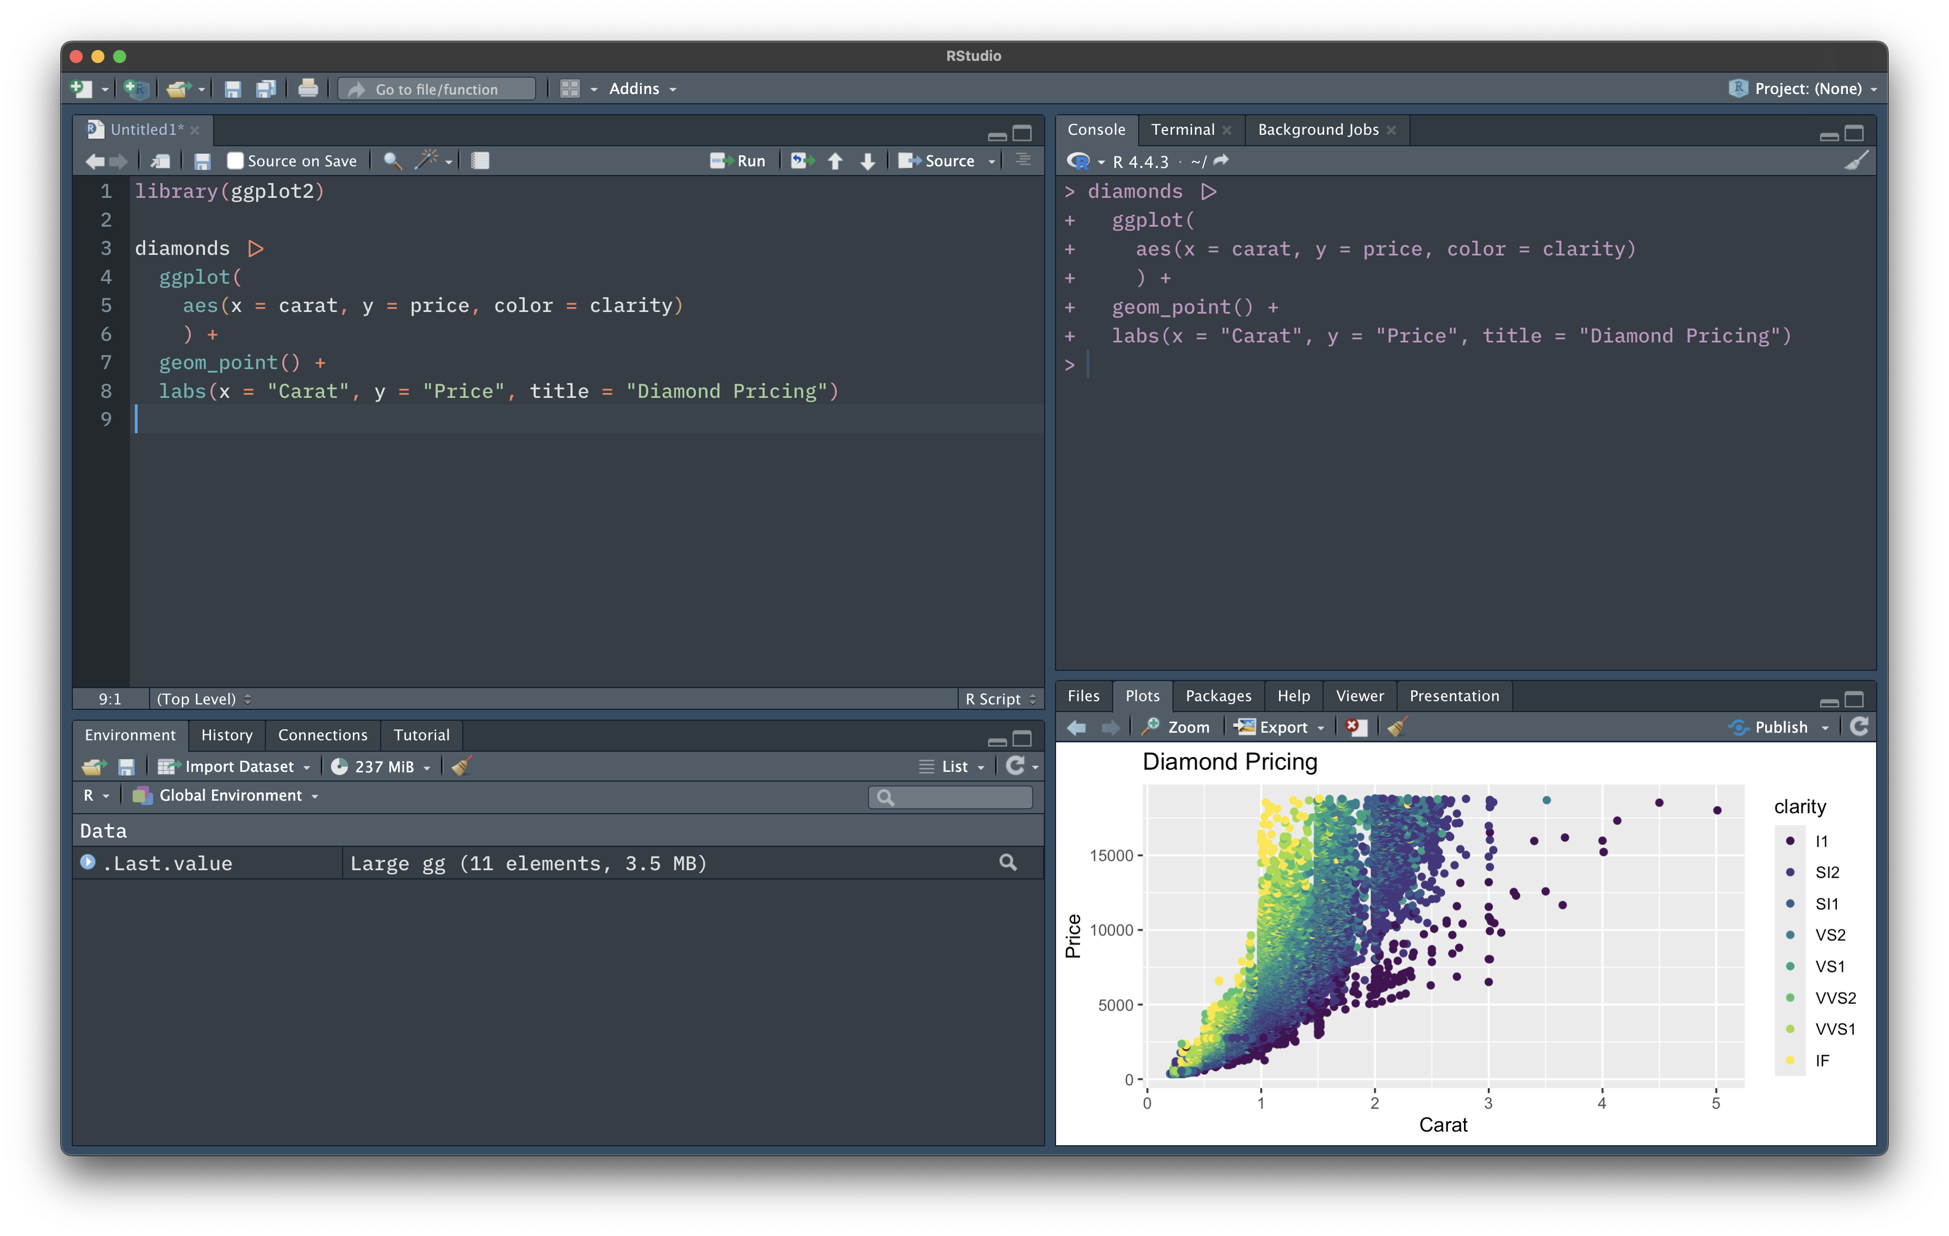

IDEs mais comuns

Slide 5
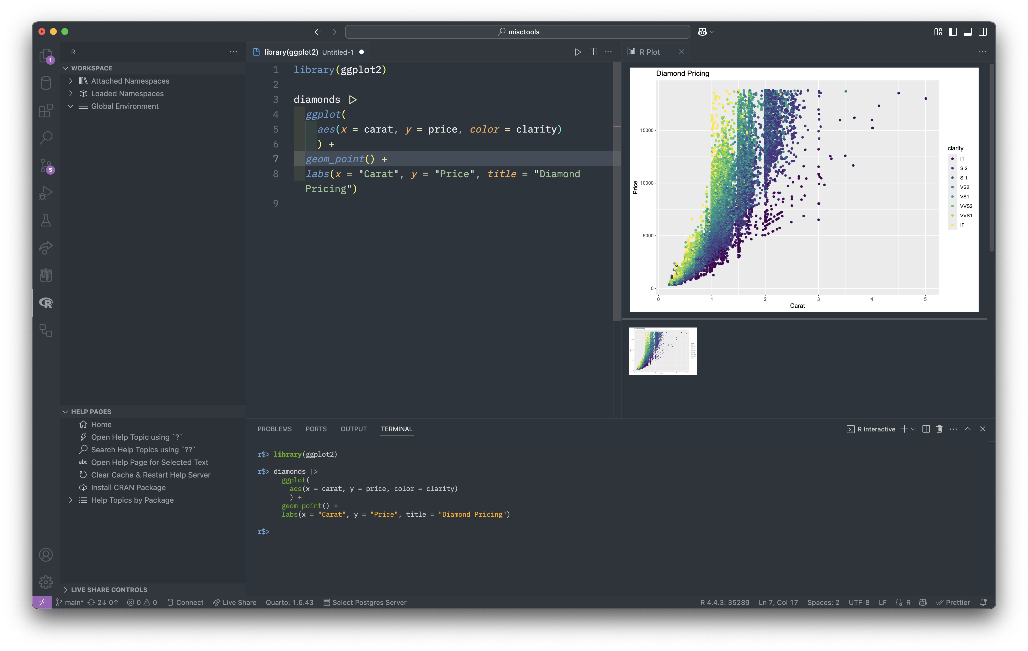

IDEs mais comuns
VS Code

Slide 6
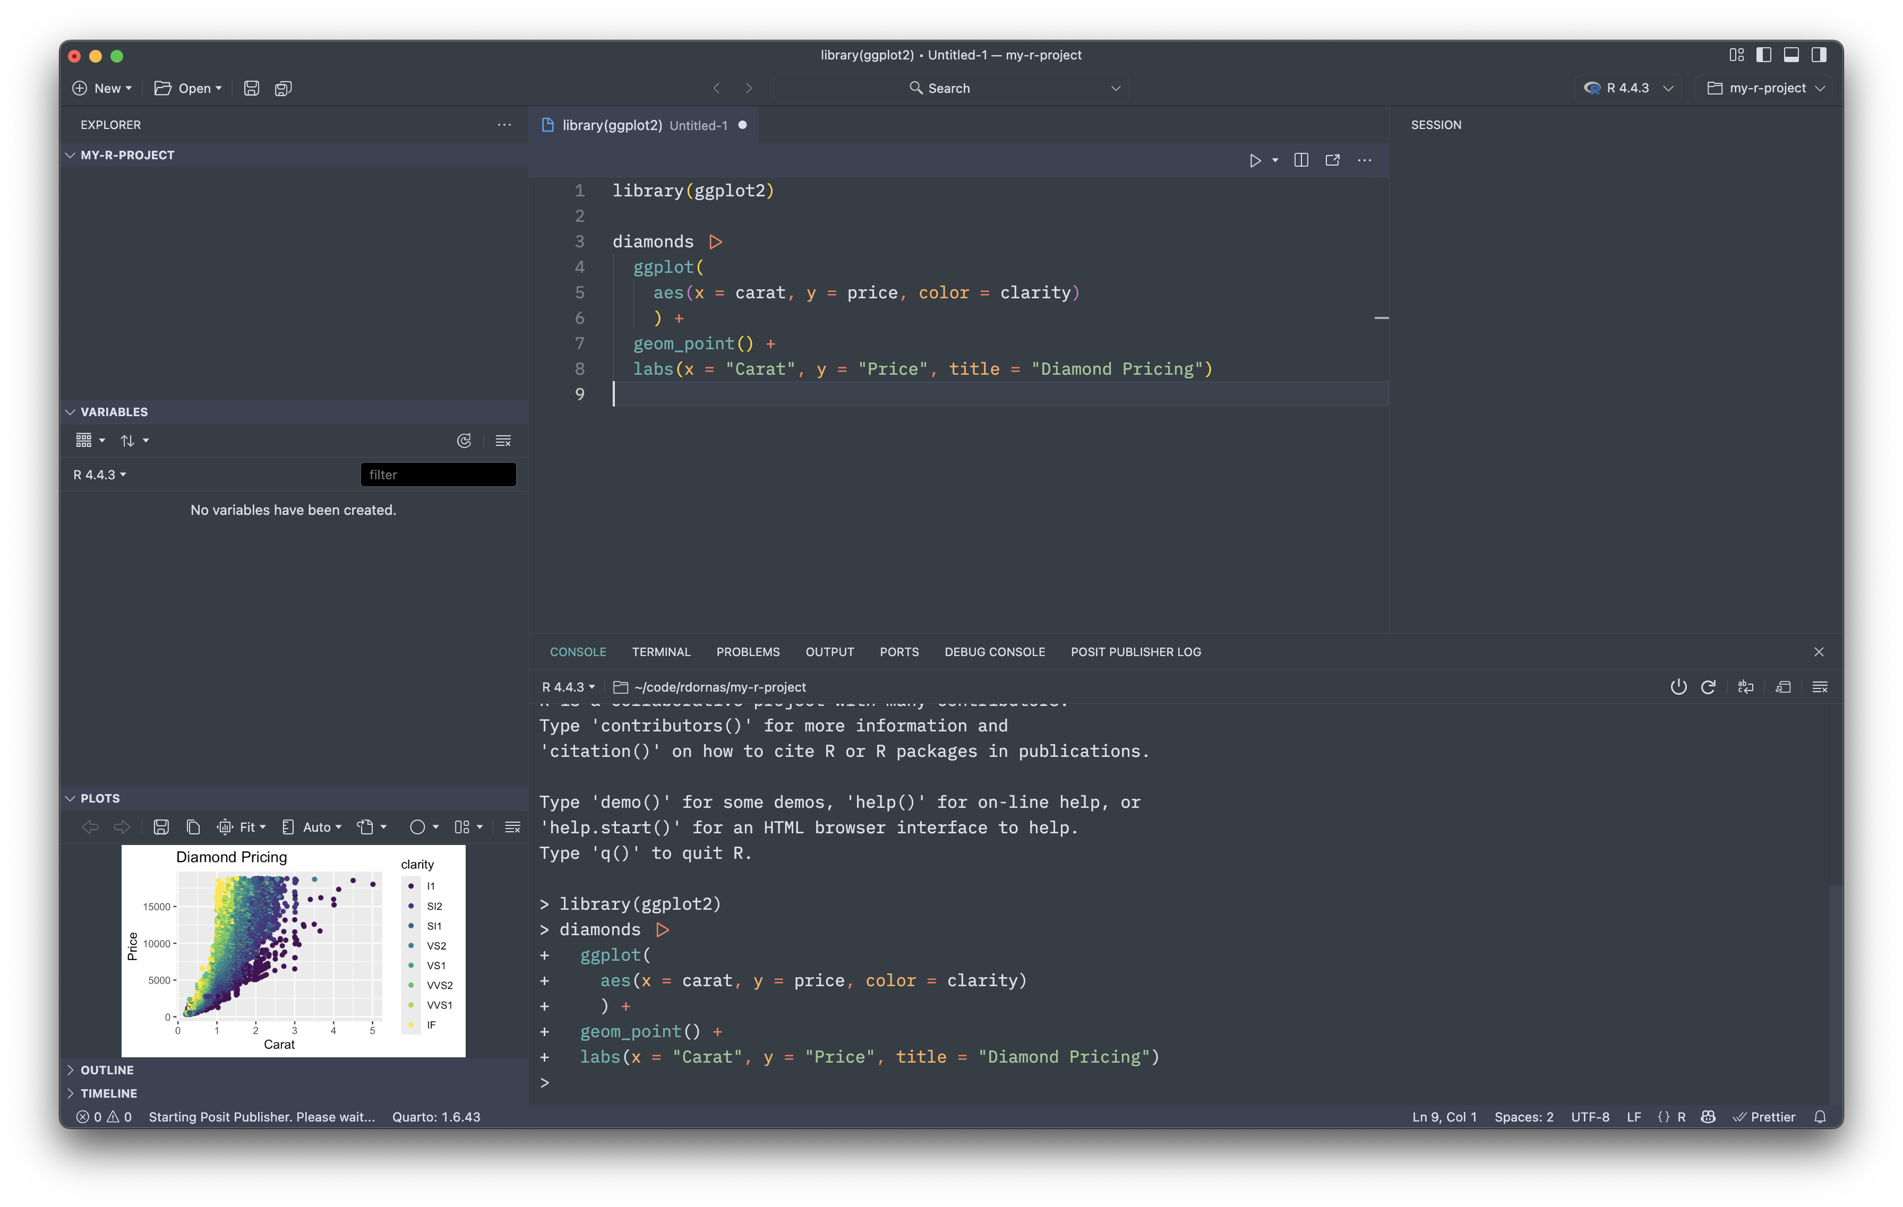

IDEs mais comuns
Positron

Slide 7
Introdução ao RStudio e gestão de projetos
Dicas
Configurações Globais
Atalhos do Teclado
Fontes com ligaduras
Addins
Script com seções
Detecção de erros
Criar um Projeto no RStudio

Slide 8
Introdução ao RStudio e gestão de projetos
Dicas
- Configurações Globais:
Show .Last.value
Native pipe
Auto-indent
Soft-wrap
Highlighting
Rainbow parentheses
- Atalhos do Teclado
- Fontes com ligaduras (monospaced)
Fira Code
JetBrains
Lilex
- Addins
datapasta
colourpicker
- Script com seções
- Background jobs
- Projetos no RStudio

Slide 9
Princípios para um bom projeto
Sempre use Projetos no Rstudio;
Descreva o propósito de cada script;
Carregue todos os pacotes necessários no começo do seu script (considere usar pacote::função ou a nova função use() a partir do R 4.5.0);
Nomeie as seções do script para navegação rápida;
Escreva código como se alguém fosse o utilizar no seu lugar;
Nomeie seus arquivos de forma consistente e padronizada;
Se você está copiando e colando código, considere escrever uma função;
Nunca salve o workspace;
Sempre rode os scripts em uma nova seção do R – não use rm(list=ls())
Notes:
Links: https://kkulma.github.io/2018-03-18-Prime-Hints-for-Running-a-data-project-in-R/
Workflow: https://csgillespie.github.io/efficientR/workflow.html
Workflow collection: https://maraaverick.rbind.io/2017/09/r-workflow-fun/

Slide 10

Estrutura de pastas
Nome do Projeto | Diretório raíz
Meu Projeto/
|--- R
|--- data
|--- raw
|--- temp
|--- processed
|--- output
|--- figures
|--- tables
|--- supp
|--- doc
README.md
TODO.md
Pasta com scripts do R
Projeto
Pasta com os dados do projeto
Dados brutos (read-only)
Dados intermediários
Dados processados (para análise)
Pasta com os produtos das análises
Figuras geradas nas análises
Tabelas geradas nas análises
Materiais suplementares
Pasta com os arquivos de texto
Descrição breve do projeto
Lista dos próximos passos

Slide 11
|--- R/
Meu Projeto/
|--- R
|--- data
|--- raw
|--- temp
|--- processed
|--- output
|--- figures
|--- tables
|--- supp
|--- doc
README.md
TODO.md
clean
Scripts para carregar os arquivos, manipular, limpar o banco de dados brutos e salvar os dados processados (data/processed/)
do
Scripts que executam as análises do Projeto (geram tabelas e modelos)
show
Scripts que geram as figuras do Projeto
R/
func
Scripts com as funções necessárias para realizar as análises, cálculos e gráficos do projeto
report
Relatórios reprodutíveis sobre o banco de dados, análises, etc...

Slide 12
|--- R/
Meu Projeto/
|--- R
|--- data
|--- raw
|--- temp
|--- processed
|--- output
|--- figures
|--- tables
|--- supp
|--- doc
README.md
TODO.md
clean
01_C_load_biomass_traits.R
04_C_merge_biomass_traits_data.R
do
02_D_linear_regression_biomass.R
show
03_S_biomass_linear_regression.R
R/
func
func_summary.R
func_plots.R
report
report_data_overview.Rmd
report_model_assumptions.Rmd

Slide 13
|--- data/
Meu Projeto/
|--- R
|--- data
|--- raw
|--- temp
|--- processed
|--- output
|--- figures
|--- tables
|--- supp
|--- doc
README.md
TODO.md
raw
Pasta apenas com as tabelas de dados brutos e metadados.
temp
Opcional: Pasta para dados temporários (e.g. arquivos intermediários)
data/
processed
Pasta para receber os dados limpos (que serão utilizados nas análises e figuras).

Slide 14
|--- data/
Meu Projeto/
|--- R
|--- data
|--- raw
|--- temp
|--- processed
|--- output
|--- figures
|--- tables
|--- supp
|--- doc
README.md
TODO.md
Nomeando arquivos
raw
raw_biomass_leaf.xls
raw_species_traits.csv
temp
temp_biomass_average.Rds
temp_simulations_test.Rds
data/
processed
processed_biomass.csv
processed_biomass_pop.csv

Slide 15
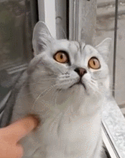
Treat data as read only,
the original data is always left in an untouched state!
Rich Fitzjohn

Slide 16
Treat generated output as disposable… you know you can always delete them!
Rich Fitzjohn

Slide 17
Meu Projeto/
|--- R
|--- data
|--- raw
|--- temp
|--- processed
|--- output
|--- figures
|--- tables
|--- supp
|--- doc
README.md
TODO.md
Read only!
Arquivos originais nunca são modificados
Disposable!
Arquivos gerados por scripts, podem ser deletados sem risco e gerados novamente!

Slide 18
|--- output/
Meu Projeto/
|--- R
|--- data
|--- raw
|--- temp
|--- processed
|--- output
|--- figures
|--- tables
|--- supp
|--- doc
README.md
TODO.md
figures
Pasta com as figuras principais geradas no projeto
tables
Pasta com as tabelas principais geradas no projeto
output/
supp
Pasta com figuras, listas e tabelas suplementares geradas durante o projeto

Slide 19
|--- output/
Meu Projeto/
|--- R
|--- data
|--- raw
|--- temp
|--- processed
|--- output
|--- figures
|--- tables
|--- supp
|--- doc
README.md
TODO.md
Nomeando arquivos
figures
fig_01_allometry_ols.pdf
fig_02_allometry_rma.pdf
fig_03_anova_flower.pdf
tables
table_01_summary_slopes.csv
table_02_average_clades.csv
table_03_rma_regression.csv
output/
supp
Sfig_01_biomass_correlation.png
Sfig_02_biomass_distribution.png
Stab_01_sensitivity_tests.csv

Slide 20
|--- output/
Meu Projeto/
|--- R
|--- data
|--- raw
|--- temp
|--- processed
|--- output
|--- figures
|--- tables
|--- supp
|--- doc
README.md
TODO.md
Opcional: Pasta para incluir arquivos de texto que utilizam os outputs do Projeto (e.g. texto do seu capítulo de mestrado).
doc
doc/

Slide 21
|--- README.md
Meu Projeto/
|--- R
|--- data
|--- raw
|--- temp
|--- processed
|--- output
|--- figures
|--- tables
|--- supp
|--- doc
README.md
TODO.md
Título do Projeto
Autores
Breve descrição do Projeto
Notas e explicações
Como usar? (e.g co-autores)
Licença
Agradecimentos

Slide 22
|--- TODO.md
Meu Projeto/
|--- R
|--- data
|--- raw
|--- temp
|--- processed
|--- output
|--- figures
|--- tables
|--- supp
|--- doc
README.md
TODO.md
Lista de pendências
Fechar tabulação de dados (tabela biomassa)
Escrever função para calcular o índice X
Escrever relatório de exploração dos dados e variáveis utilizadas
Realizar regressões múltiplas
Seleção de modelos
Fechar análises de sensibilidade
Produzir figuras finais
Testar o código

Slide 23
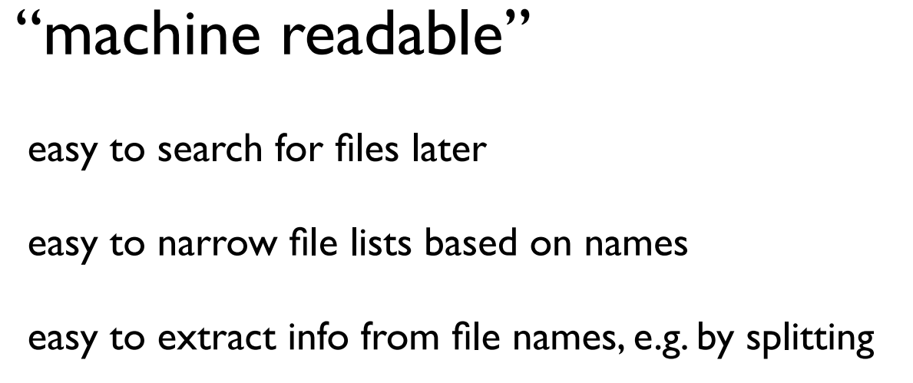
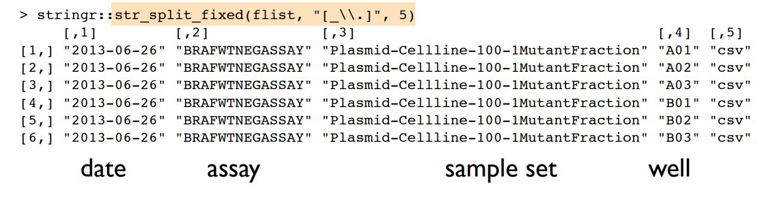
Princípios para nomear arquivos
Legível por máquinas
Evite:
Espaços
Pontuações e acentos
Caracteres especiais
Use delimitadores ‘_’ & ‘-’
metadados

Slide 24
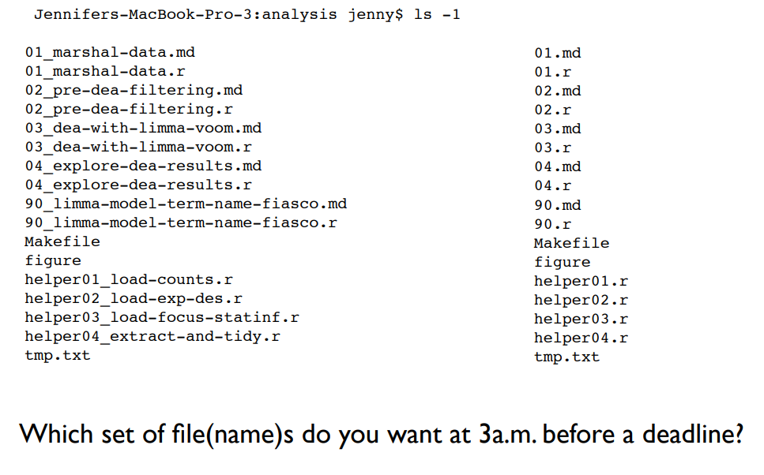
Princípios para nomear arquivos
2. Legível por pessoas
Fácil de reconhecer o que o arquivo é ou faz pelo nome!
Coloque zeros antes
de outros números!

Slide 25
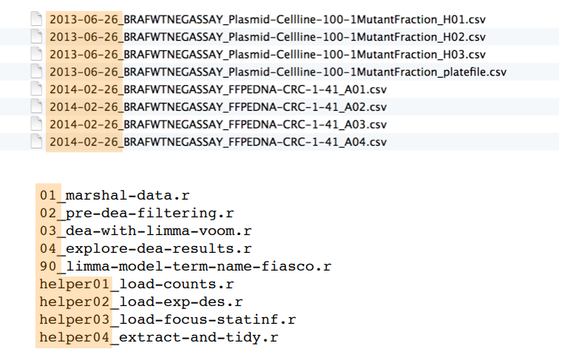

Princípios para nomear arquivos
3. Compatível com ordenação automática
É um treinamento constante que dará retorno com o tempo de uso e consistência!

Slide 26


Git + Github + RStudio
Controle de versões
Repositório remoto
Plataforma local

Slide 27
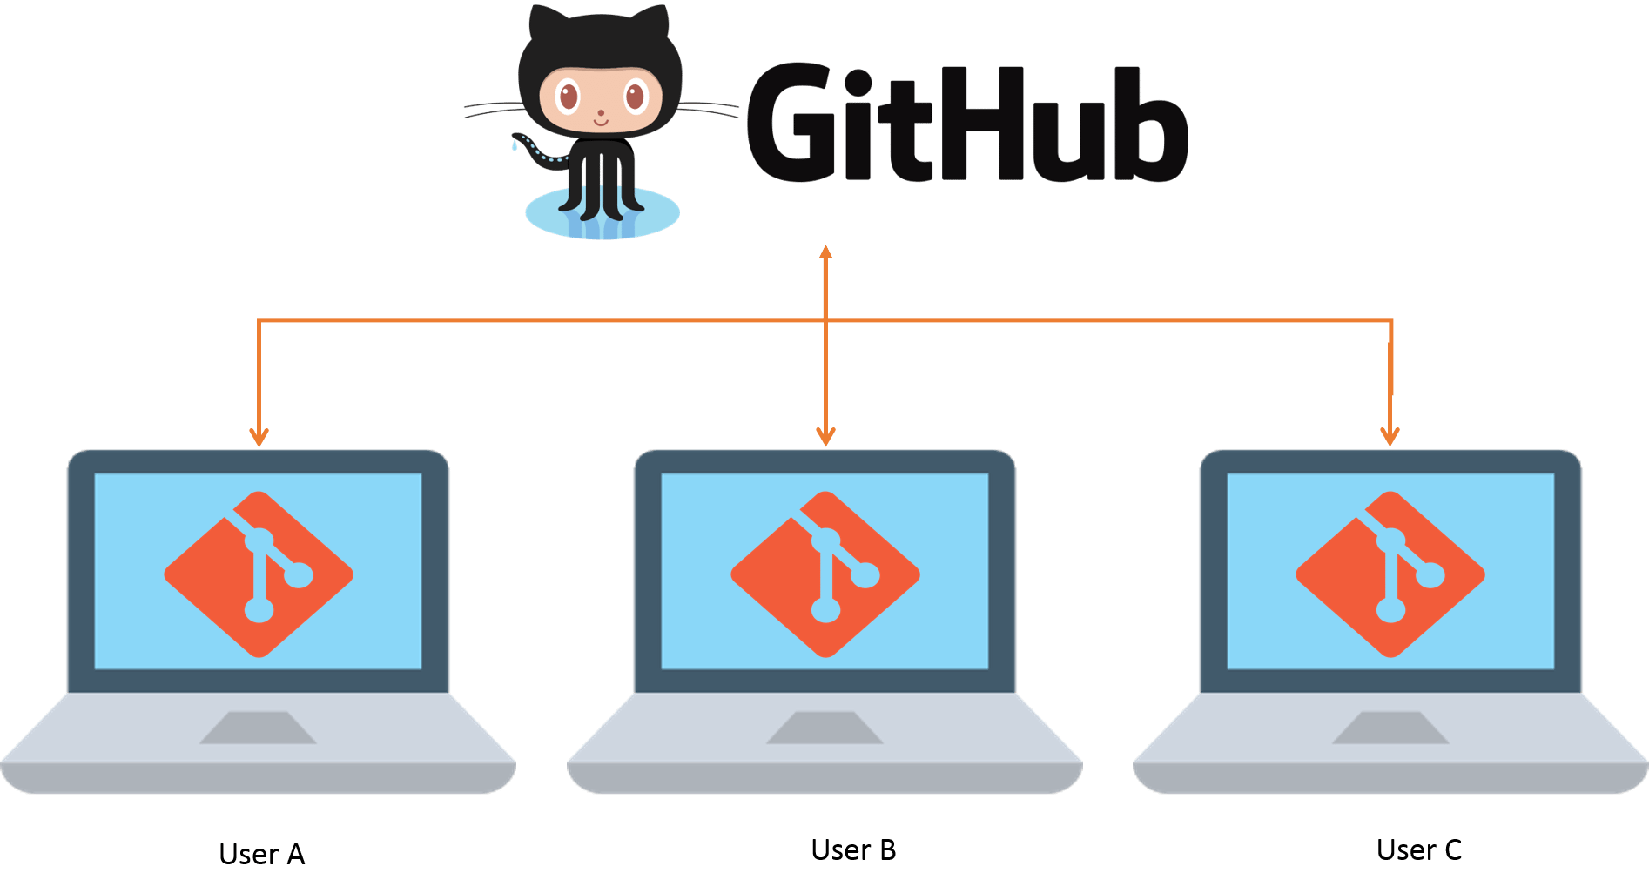
Git + Github + Rstudio

Slide 28
Por que usar Git e GitHub?
Registra toda a história e versões de cada arquivo (ec. Google Docs)
Permite o registro detalhado das versões e modificações
Possível reverter para qualquer ponto da história
Facilita a colaboração de forma remota
Garante backup seguro do projeto com privacidade
Muitas ferramentas integradas
Gratuito!

Slide 29

Prática
Atividades Práticas
Vamos conhecer o Github da disciplina
Projeto Malária
Criar um Projeto estruturado no Rstudio
Baixar o banco de dados (Malária) - Link

